Slide 1


ESTUDIO DE MERCADO
DEFINICIÓN DE LA MUESTRA
Muestreo aleatorio estratificado.
Grado de confianza (z) del 95% y margen de error (e) del 5% .
Fórmula de población infinita (mayor a 100,000 unidades):
Donde:
n = Tamaño de la muestra
z = 1,96
p = 0,5
q = (1-0,5) = 0,5
e2 = 0,0025
Notes:
1

Slide 2
OBJETIVOS DEL GRUPO FOCAL
Información sobre el consumo de nuez de macadamia y otros productos similares
Opinión sobre la sustitución o reemplazo de macadamia
Conocer en qué presentaciones el consumidor quisiera degustar la macadamia u otros productos similares
Factores influyentes en la preferencia de macadamia y otros productos similares
Degustación de la macadamia

Slide 3
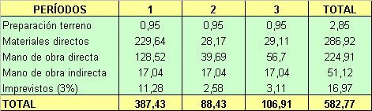
COSTO DE FOMENTO AGRÍCOLA
EN MILES USD

Slide 4
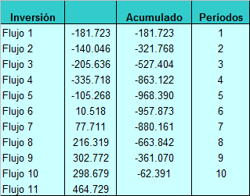
OTROS CRITERIOS DE DECISIÓN
PERÍODO DE RECUPERACIÓN

Slide 5
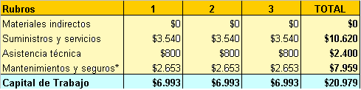
CAPITAL DE TRABAJO

Slide 6
EVALUACIÓN AMBIENTAL
FASE DE OPERACIÓN: El principal impacto negativo sería ocasionado por el uso de plaguicidas dañinos para la salud humana, presentado síntomas (malestar, nauseas, mareos, pérdidas de la visión, desmayos). Y provocando también, la contaminación de ríos y afluyentes ocasionando daños a los habitantes del sector.

Slide 7
PRODUCTOS SUSTITUTOS
        Almendra
        Avellana
        Marañón
        Pistacho
        Cacahuate
PRODUCTOS COMPLEMENTARIOS
Chocolates
Helados
Pasteles
Notes:
7

Slide 8
RESULTADOS PRINCIPALES
DE LA ENCUESTA
El 33% de los encuestados han escuchado y probado la nuez de macadamia, mientras que el restante 67% no conocían.
Notes:
8

Slide 9
Marketing Mix
“Ahora en el Ecuador, la nuez más rica y nutritiva del mundo”
Macadamia Natural : Tonos café claro
Macadamia Tostada: Tonos café oscuro
SLOGAN
ETIQUETAS
Notes:
9

Slide 10
DISTRIBUCIÓN GEOGRÁFICA DE LA PRODUCCIÓN NACIONAL
Sitios más representativos para el cultivo de la nuez son: Santo Domingo de los Colorados, La Concordia, Patricia Pilar, La Maná, El Carmen y la parte Noroccidental de Pichincha: desde Pedro Vicente Maldonado hasta La Abundancia.
Notes:
10

Slide 11
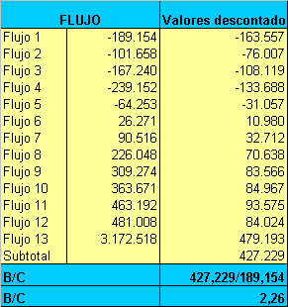
OTROS CRITERIOS DE DECISIÓN
COEFICIENTE BENEFICIO/COSTO DEL PROYECTO

Slide 12
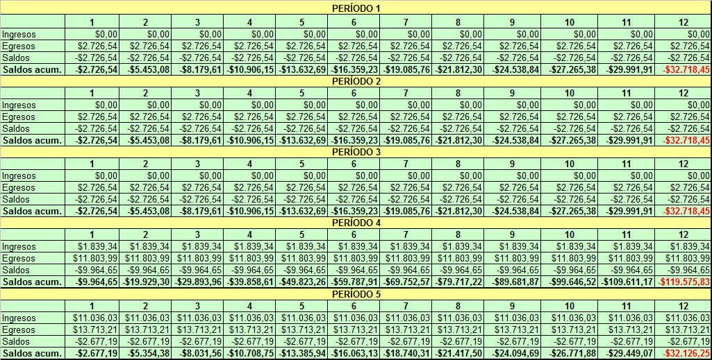
CAPITAL DE TRABAJO

Slide 13
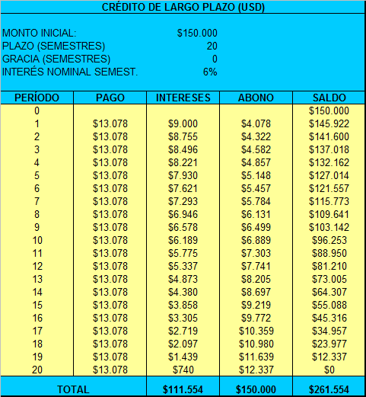
PRÉSTAMO

Slide 14
INFLUENCIA DE LA
MACADAMIA
Beneficio de otras industrias que elaboran productos complementarios .
Según grupo focal, precio y valor nutricional del productos son los factores claves para la compra del producto.
El 71% de los encuestados de acuerdo que se incluya la macadamia en la dieta familiar, para que forme parte de la lista de productos no tradicionales con oportunidad comercial (CORPEI).
Excedente de producción se podría colocar en los mercados internacionales con un mejor precio.

Slide 15


PUBLICIDAD
PRESENTACIÓN EN BANNERS
Notes:
15

